Slide 1

Välkomna till föräldramöte för Team 2018!
U9/D2
2026-09-18

Slide 2
LEDARE
Emmy Hedell Lagledare Jonas Gunarsson Huvudmaterialare
Christopher Gustafsson Huvudtränare Niclas Spelmans Materialare/Fys
Jesper Hedell Ass. Tränare Olof Johnsson Materialare
Erik Holmbom Isledare Björn Westerberg Materialare
Alex Johansson Isledare Ludvig Nilsson Materialare
Carl Pihl Isledare
David Gustavsson Isledare
Richard Blom Isledare
Joakim Svensson Isledare
Jonas Gunnarsson MV-coach
Kontakta Emmy Hedell om du vill bli en del av ledargruppen

Slide 3
Kommande säsong
Totalt 22st spelare i U9/D2. 22st födda 2018 (Hugo fast målvakt)
Träningar onsdagar 16:00 och söndagar 08:00 – ev något mer tillfälle
Viktigt att svara på kallelser i tid – planering av träningar
800kr medlemsavgift & 2500kr träningsavgift
Barnen behöver lära sig att ta på sig utrustningen – inga föräldrar i omkl.rum
“Fysträning” varje onsdag fram till V.44 därefter ser vi med väder. Kanske gå in
Fritidskortet används till avgifter för barn mellan 7-16 år - 500kr per barn - 2000kr om hushållet fick bostadsbidrag. Info om hanteringen finns under dokument - övrigt.
https://www.laget.se/HarrydaHC/Document/Download/2419035/11634558

Slide 4
Föräldraengagemang
Kassör – Emmy
Caféansvarig – Malin
Ansvarig för föreningsbiljetter – Emmy
Aktivitetsgrupp – Sara & Maria
Försäljning – Daniel & Madelene
Vad vi behöver hjälp med
Sponsring till klubben eller laget (minst 10% till klubben med sponsring pengar)
Sponsring med kläder, material, cupspel – endast till team 2018

Slide 5
Lagkassa
Viktigt att alla hjälps åt med försäljning till lagkassan eftersom det går till alla barn
En stabil lagkassa innebär lägre kostnader för föräldrarna vid exempelvis cuper samt inköp till laget

Slide 6
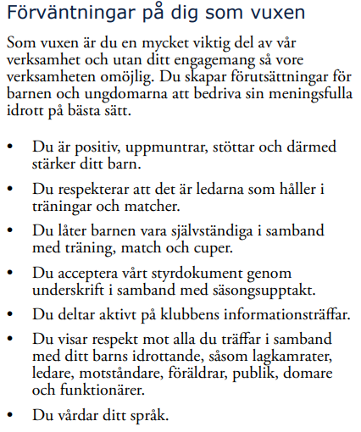

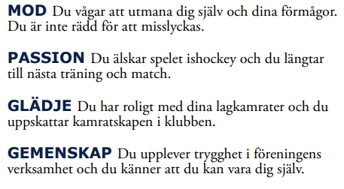
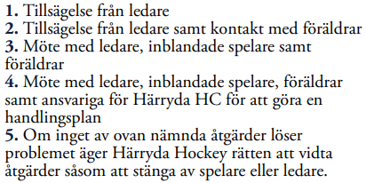
Härrydas styrdokument
Innehåller bland annat förhållningssätt och förväntningar på ledare, spelare och föräldrar
Viktigt att alla föräldrar går in och läser styrdokumentet – hittas på hemsidan
Styrdokument HHC r3 lågupplöst

Slide 7
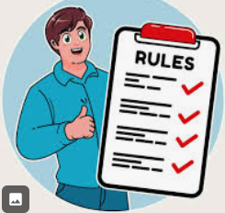

Regler för team 18
Regler som spelare själva bestämt:
1. Släpp puck vid avblåsning
2. Inte slå med klubborna
3. Inte skjuta när målvakten ej är redo
4. Inte skjuta puckar efter avblåsning
5. Inte slåss
6. Snäll kompis
7. Komma i tid/vara på isen i tid
8. Klubbor utanför omklädningsrummet
Om regler bryts under träning innebär 1-2min vila i båset samt ursäkt till spelare.
Gäller alla, därefter full fart igen.
Komplettering förhållningsregler från ledare:
Endast ledare sköter musiken på träning/matcher
Inga föräldrar i omklädningsrummet (samtliga ledare har lämnat in utdrag ur polisregistret).
Spelare skall själv lära sig att knyta sina skridskor(snart). Okej att spelare försöker knyta och att ledare knyter om (om det inte blir tillräckligt hårt).
Viktigt att spelare äter innan och efter träning enligt kostcirkeln (aktiva barn behöver äta mer än icke aktiva barn), mellanmål/frukt innan träning
Inga telefoner används i omklädningsrummet

Slide 8
Seriespel/Poolspel
2st lag anmälda i U9/D2 U9 P | stats.swehockey.se
Varje lag består av 2st enheter. Varje enhet består av 1st målvakt och 6st utespelare
Totalt 1 lag: 2st målvakter och 12 utespelare (14 barn per matchtillfälle)
Inga fasta lag utan spelare bjuds in till match söndag veckan innan. Sista anmälan tisdag samma vecka – ej svar = nej tack
Variation av spelare i olika lag/enheter kommer ske
Ambitionen är att alla barn spelar lika många matcher
Seriestart 4/10
Under en säsong bjuds samtliga spelare in lika många gånger att spela matcher med U9 Nej tack, kommer att räknas som deltagande!
Träningsnärvaro påverkar inte matchuttagning – men antal träningstillfällen och repetitioner påverkar naturligtvis spelarens utveckling

Slide 9
Merspel till U10/D1
2st lag i U10/D1
Det finns inga garantier för spel med U10
Dyker möjligheten upp kommer de spelare som U10 vill låna få möjligheten till det
Den som avgör är alltid tränaren ovanför (Eddie) men naturligtvis i samråd med våra egna tränare
Kallelse blir via telefon och laget.se

Slide 10
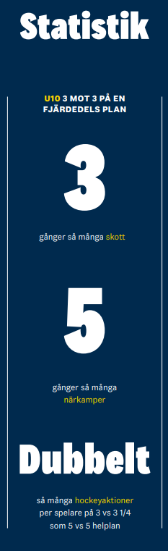
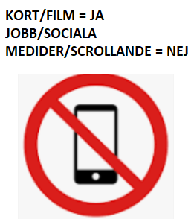
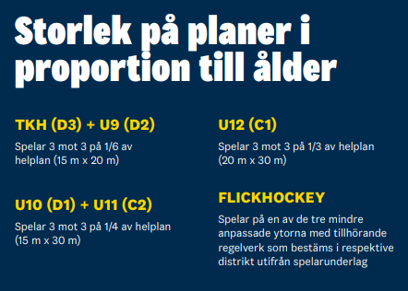
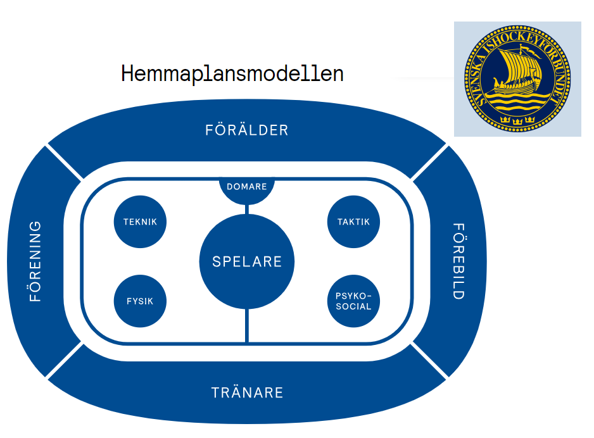
Hemmaplansmodellen

Slide 11
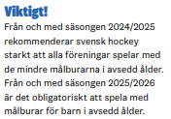
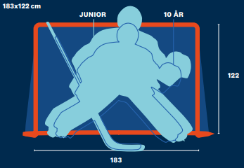
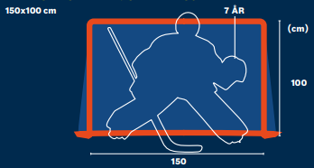
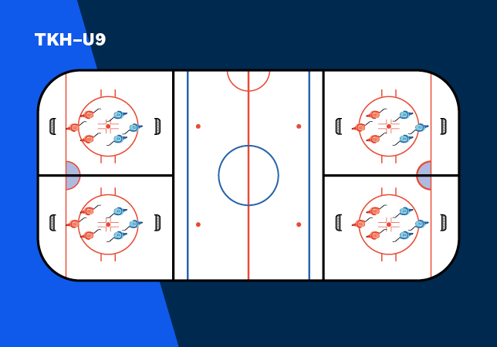
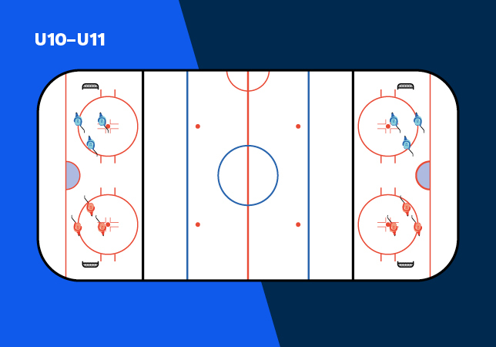


Hemmaplansmodellen
U9/10 U11

Slide 12
Kortsiktigt mål under säsongen Team 18
Årets huvudfokus: Skridskoteknik
Så många spelare som möjligt ska ta nästa kliv i sin utveckling – skridskor, klubbteknik, passningar, skott & spelsinne samt stort självförtroende
Regelbunden närvaro är viktig – fler repetitioner ger bättre förutsättningar för utveckling
Fortsätta bygga på bra lagkänsla
Öka passningsspelet - spelsinne
Jobba med 1a, 2a och 3:e press (enklare positionsspel på isen)
1st aktivitet off-ice (våren -27)
2st föräldramöten? (början höst -26 och slutet vår -27?)
Cuper – kostnadsfråga & vilja. Alla spelare får möjlighet till 1-3 st cuper under aug-maj
Öka lagkassan

Slide 13
7-12 år - En gyllene period för utveckling
Barn i den här åldern har mycket goda förutsättningar att lära sig nya rörelser och färdigheter.
”Develop the athlete before the hockey player” – USA Hockey
På isen
  Skridskoteknik
  Puckkontroll
  Passningar och skott
  Balans och koordination
Utanför isen
  Fotboll/innebandy
  Racketsporter
  Friidrott/sprint/hopp
  Inlines/spontanidrott
  Lek med klubba och boll hemma
I den här åldern är repetition avgörande – många kvalitativa repetitioner bygger automatiserade rörelser

Slide 14
Tips på aktiviteter under hösten
Extra träning är frivillig – men mer skridskotid ger fler repetitioner
Allmänhetens åkning – ett av de enklaste sätten att få många extra repetitioner i skridskoåkningen.
Camper – olika fokus på olika camper
  Glader höstlovscamp Marconihallen (Bäcken) fokus på skridskoteknik låg-medel svårighetsgrad
  Gothenburg Eagles höstlovscamp Lödöse ishall. Skridskoteknik + spel medel-hög svårighetsgrad
  Härryda HC höstlovscamp TBA
  Spontanhockey Tisdagar Landvetter Ishall 14:00-15:50 ev onsdagar 15:00-15:50
  Övriga aktörer med camper under året – Hockey PT, Future Academy, NHC, West Coast Hockey, m.fl.
  Extra aktivitet behöver inte vara ishockey – innebandy, fotboll, friidrott, racketsporter och spontanidrott är också värdefullt

Slide 15
Knattematch Frölunda
Vi kommer få möjligheten under säsongen att spela under en av Frölundas periodpauser.
26/11 Frölunda-Björklöven
Enda gången Härryda använder sig av träningsnärvaro
De spelare som har högst träningsnärvaro från träningsstarten i augusti fram till sista anmälningsdag kommer att tillfrågas om att delta. Om två eller flera spelare har samma närvaroprocent avgörs platserna genom lottning
Antal: 18st 16+2
Alla barn i laget kommer få gå på matchen gratis – vuxen 300kr barn upp till 15 år 175kr

Slide 16
Frågor?
Kontakt: emmy.hedell@maxi.ica.se 0703212172 stoffe.panic@gmail.com 0735051630

